Slide 1




T.C.
İSTANBUL GELİŞİM ÜNİVERSİTESİ
https://gelisim.edu.tr https://shmyo.gelisim.edu.tr

Slide 2
Bölümün Adı :
Dersi Kodu ve Adı :
Dersin Haftası :
Dersin Günü ve Saati :
Ders Kredi/AKTS Bilgileri :
Sınav Şekli/ Not Dağılımı :
Dersin Öğr. Elemanı :
E-posta ve Telefon :
Öğr. Elemanı Odası :
Danışmanlık Bilgileri :
GBS Linki :
ALMS Linki :
AVESİS Linki :
https://gelisim.edu.tr https://shmyo.gelisim.edu.tr

Slide 3
| 14 HAFTALIK DERS KONULARI |
https://gelisim.edu.tr https://shmyo.gelisim.edu.tr

Slide 4
| HAFTALIK ÖĞRENİM KAZANIMLARI |
https://gelisim.edu.tr https://shmyo.gelisim.edu.tr

Slide 5
| ÖNCEKİ DERS HAKKINDA |
https://gelisim.edu.tr https://shmyo.gelisim.edu.tr

Slide 6

| GÜNLÜK AKIŞ |
09.00-09.50/ 1. DERS
10.00-10.50/ 2. DERS
11.00-11.50/ 3. DERS
12.00-12.50/ 4. DERS
https://gelisim.edu.tr https://shmyo.gelisim.edu.tr

Slide 7
| BAŞLIK EKLEYİNİZ |
NOT: Bu kısımda öğretim elemanı, dersin derinliği/genişliği öğretim yöntem ve teknikleri konusunda serbesttir.
Öğretim elemanının kaç slaytta ders işleyeceği kararı kendisine aittir.
Örneğin; görsel-işitsel öğelerle ders işlenebilir, bu kısımda kaynak-erişim bilgisi belirtilmek suretiyle ders bir kitap/makale üzerinden de anlatılabilir.
https://gelisim.edu.tr https://shmyo.gelisim.edu.tr

Slide 8
NOT: Bu kısımda öğretim elemanı, dersin derinliği/genişliği öğretim yöntem ve teknikleri konusunda serbesttir.
Öğretim elemanının kaç slaytta ders işleyeceği kararı kendisine aittir.
Örneğin; görsel-işitsel öğelerle ders işlenebilir, bu kısımda kaynak-erişim bilgisi belirtilmek suretiyle ders bir kitap/makale üzerinden de anlatılabilir.
https://gelisim.edu.tr https://shmyo.gelisim.edu.tr

Slide 9
NOT: Bu kısımda öğretim elemanı, dersin derinliği/genişliği öğretim yöntem ve teknikleri konusunda serbesttir.
Öğretim elemanının kaç slaytta ders işleyeceği kararı kendisine aittir.
Örneğin; görsel-işitsel öğelerle ders işlenebilir, bu kısımda kaynak-erişim bilgisi belirtilmek suretiyle ders bir kitap/makale üzerinden de anlatılabilir.
https://gelisim.edu.tr https://shmyo.gelisim.edu.tr

Slide 10
Sabit Logo
Bu slaytları sağ tuş>> slayt çoğalt ile çoğaltarak ilerlerseniz tüm logoların boyutu ve yerinin sabit kalacağı slaytları kullanabileceksiniz.
https://gelisim.edu.tr https://shmyo.gelisim.edu.tr

Slide 11
| BUGÜN NELER ÖĞRENDİK |
https://gelisim.edu.tr https://shmyo.gelisim.edu.tr

Slide 12
| SORU VE ÖNERİLER |
https://gelisim.edu.tr https://shmyo.gelisim.edu.tr

Slide 13
| ÖNERİLEN HAFTALIK ÇALIŞMALAR |
https://gelisim.edu.tr https://shmyo.gelisim.edu.tr

Slide 14
| KAYNAKÇA |
https://gelisim.edu.tr https://shmyo.gelisim.edu.tr

Slide 15
| BİR SONRAKİ DERS HAKKINDA |
https://gelisim.edu.tr https://shmyo.gelisim.edu.tr

Slide 16
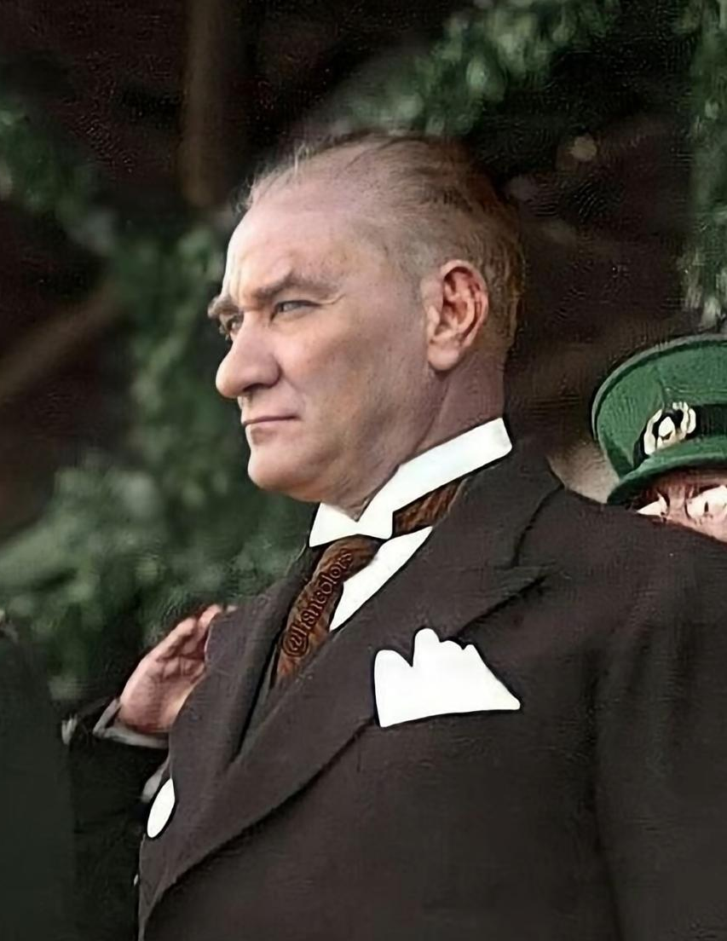
NOT: Her hafta için farklı olarak ATATÜRK’ten bir deyiş eklenebilir.
https://gelisim.edu.tr https://shmyo.gelisim.edu.tr

Slide 17
KATILIMINIZ İÇİN TEŞEKKÜRLER…
https://gelisim.edu.tr https://shmyo.gelisim.edu.tr

